Slide 1
Databinding

Slide 2
Overzicht
Binding naar Control
Binding naar Collection
Binding naar Object

Slide 3
Binding
De slider beïnvloedt de tekstwaarde van het tekstvak en de grootte van de tekst in de label

Slide 4
Databinding
SOURCE
TARGET
ElementName = Object
Dependency Object
BINDING
Path = Property
Dependency
Property
OneWay
TwoWay
OneWayToSource
Default is TwoWay

Slide 5
DataBinding
Doel van Databinding is dat je een Property van een Object verbindt met een Dependency Property van een Dependency Object zodat zij in runtime gesynchroniseerd worden.
Binding kan op verschillende manieren gebeuren:
OneWay : van object naar dependency object
OneWayToSource : van dependency object naar object (=OneWayToSource)
TwoWay: heen en weer tussen beide wat meestal ook de Defaultwaarde is
OneTime: een éénmalige verbinding van object naar dependency object inhoudt.

Slide 6
UpdateSourceTrigger
De UpdateSourceTrigger is de property van de Binding die bepaalt wanneer de wijzigingen van de Source moeten worden doorgevoerd. Deze property heeft dus alleen nut bij een TwoWay of OneWayToSource mode van de Binding.
Voor de meeste elementen staat de default waarde van de UpdateSourceTrigger op PropertyChanged (wanneer de waarde wijzigt). Voor de TextBox is de waarde LostFocus (wanneer de TextBox zijn focus verliest).

Slide 7
UpdateSourceTrigger
Mogelijke waarden:
PropertyChanged : wijzigingen worden doorgevoerd als de waarde van de property wijzigt
LostFocus : wijzigingen worden doorgevoerd als de property zijn focus verliest
Explicit : wijzigingen worden pas doorgevoerd als de method UpdateSource wordt aangeroepen
Default : UpdateSourceTrigger wordt terug op zijn defaultwaarde gezet

Slide 8
Binding naar control
De slider beïnvloedt de tekstwaarde van het tekstvak en de grootte van de tekst in de label

Slide 9
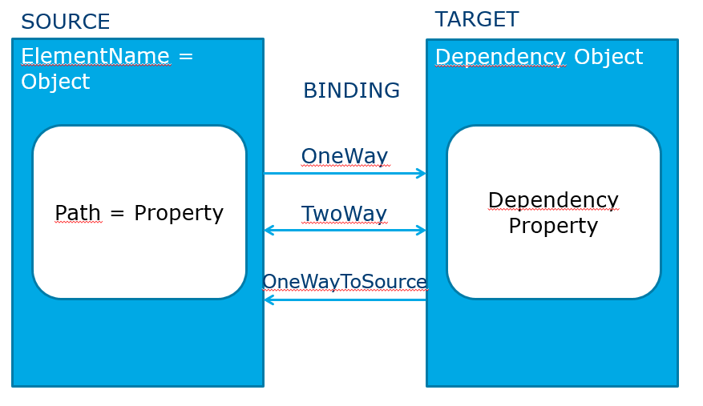
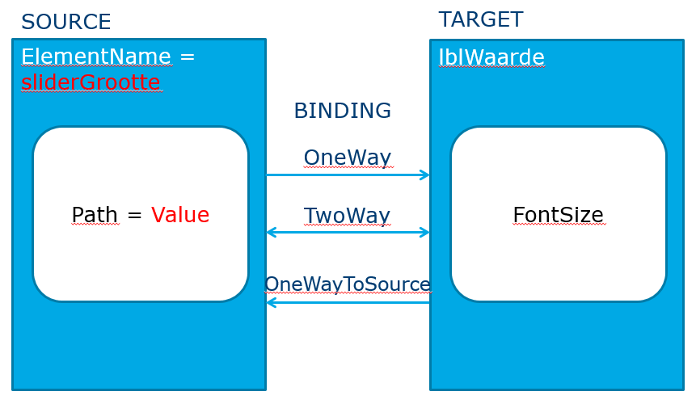
Binding naar control
De slider beïnvloedt de grootte van de tekst van de label
De label lblWaarde is voor lettergrootte (Target) afhankelijk van de property Value van de control Slidergrootte (Source)

Slide 10
Binding naar control
<TextBlock Name="lblWaarde" Text="Tekst"
FontSize="{Binding ElementName=sliderGrootte, Path=Value}"/>
Bij de eigenschap die je afhankelijk wilt maken van een andere control, gebruik je het keyword Binding (in dit voorbeeld Text)
ElementName: bevat de controlnaam
Path: de eigenschap die gebruikt moet worden van de control
Mode: OneWay wilt zeggen dat ALLEEN bij verandering vd waarde vd broncontrol (source) ook de waarde van het doelcontrol (target) verandert. Default is TwoWay

Slide 11
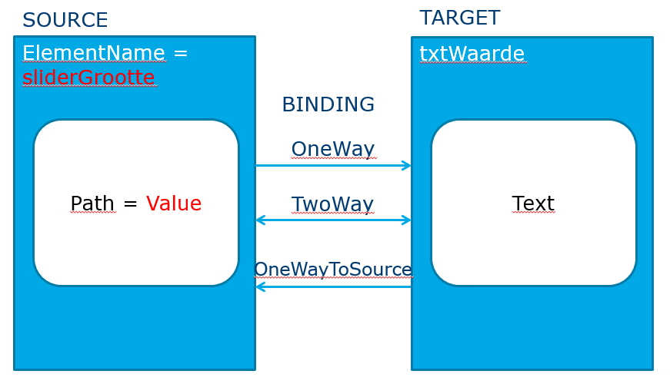
Binding naar control
De slider beïnvloedt de waarde van het tekstvak
Het tekstvak txtWaarde is voor zijn tekstwaarde (Target) afhankelijk van de property Value van de control Slidergrootte (Source)

Slide 12
Binding naar control
<TextBox Name="txtWaarde"
Text="{Binding ElementName=sliderGrootte, Path=Value}"/>
Bij de eigenschap die je afhankelijk wilt maken van een andere control, gebruik je het keyword Binding (in dit voorbeeld Text)
ElementName: bevat de controlnaam
Path: de eigenschap die gebruikt moet worden van de control
Mode: OneWay wilt zeggen dat ALLEEN bij verandering vd waarde vd broncontrol (source) ook de waarde van het doelcontrol (target) verandert. Default is TwoWay. Twoway wilt zeggen dat bij verandering van de target, ook de bron verandert.

Slide 13
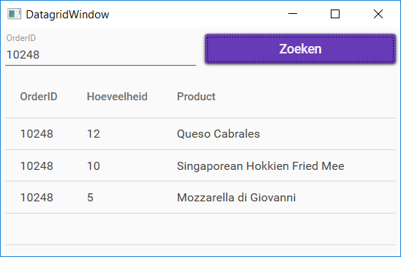
Binding naar collection
Orderlijn
Lijst van Orderlijnen

Slide 14
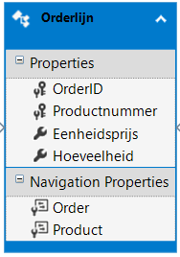
Binding naar collection
<DataGrid x:Name="datagridOrderlijnen" AutoGenerateColumns="False" Margin="5"
Grid.Row="1" Grid.Column="0" Grid.ColumnSpan="2" IsReadOnly="True">
<DataGrid.Columns>
<DataGridTextColumn Binding="{Binding OrderID}" Header="OrderID" />
<DataGridTextColumn Binding="{Binding Hoeveelheid}" Header="Hoeveelheid" />
<DataGridTextColumn Binding="{Binding Product.Naam}" Header="Product" />
</DataGrid.Columns>
</DataGrid>
De ItemsSource is gekoppeld met een lijst van objecten, dus de binding moet overeenkomen met een PROPERTY uit het object (GEEN METHODE)
mag ook een navigatieproperty zijn

Slide 15
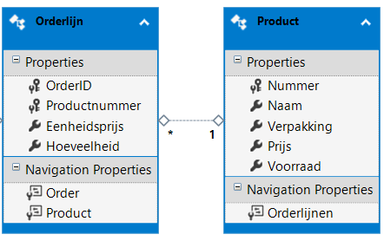
Binding naar collection
<DataGrid x:Name="datagridOrderlijnen" AutoGenerateColumns="False" Margin="5"
Grid.Row="1" Grid.Column="0" Grid.ColumnSpan="2" IsReadOnly="True">
<DataGrid.Columns>
<DataGridTextColumn Binding="{Binding OrderID}" Header="OrderID" />
<DataGridTextColumn Binding="{Binding Hoeveelheid}" Header="Hoeveelheid" />
<DataGridTextColumn Binding="{Binding Product.Naam}" Header="Product" />
</DataGrid.Columns>
</DataGrid>
Dmv een navigatieproperty kan een geneste property opgevraagd worden

Slide 16
Op weg naar mvvm
Voor het MVVM principe moeten we de design afsplitsen van code. In de code-behind van de xaml zou zo min mogelijk code moeten staan. Om dit te kunnen realiseren zal er met binding gewerkt moeten worden. Dmv bindings kan je controls afhankelijk maken van andere controls of collections of objecten.
Bij binding zal er altijd 2 partijen zijn:
Source = bron: bepaalt wat er getoond moet worden
Target = doel: zal zich aanpassen

Slide 17
Hoe werken we nu?
VIEW
XAML
Code-Behind
Model
DataModel - Properties

Slide 18
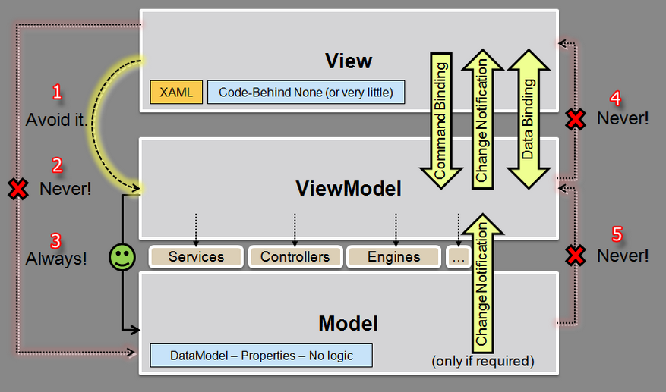
Op weg naar mvvm …

Slide 19
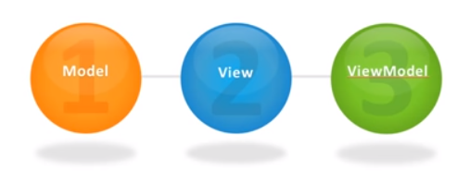
Model
Het Model beschrijft de data of objecten waarmee gewerkt wordt.
Het Model mag niets weten van het viewmodel, het refereert nooit naar View of ViewModel (omgekeerd wel).
Voorbeeld: Het Model is de klasse Bankrekening met de eigenschappen Rekeningnr, Houder, Saldo. Het model beschrijft de klasse Bankrekening maar niet de lay-out (font, size, style).

Slide 20
View
De View is de presentatielaag of de visuele weergave uitgewerkt in XAML.
De View bevat geen of weinig logica in de code-behind.
Data van het Model wordt in de View aangeboden dmv het ViewModel
De View communiceert alleen met het ViewModel via Binding.

Slide 21
ViewModel
Het ViewModel verbindt de View met het Model.
ViewModel bevat
Informatie over de Models die de View kan gebruiken voor DataBinding.
Commands die de View kan gebruiken om te interageren met de data in het model.

Slide 22
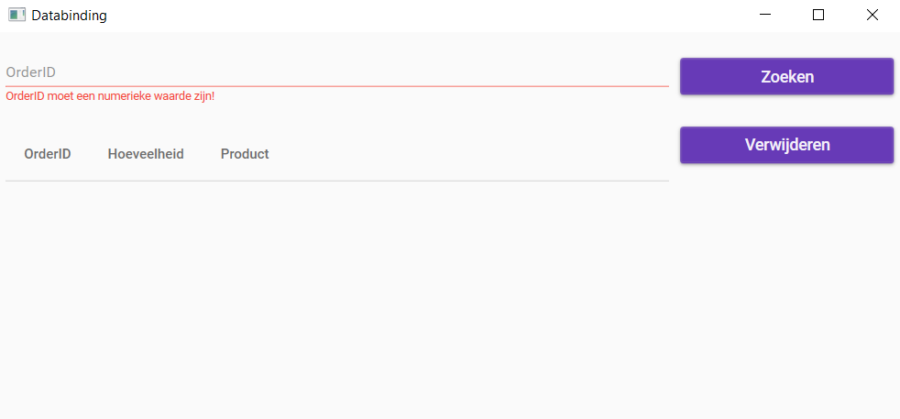
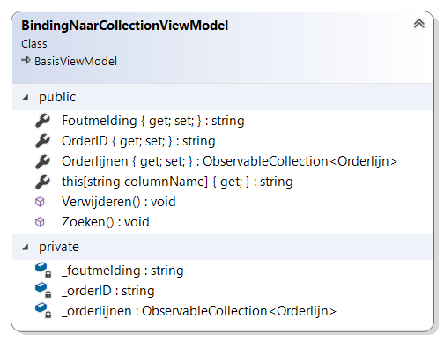
ViewModel
ORDERID
ORDERLIJNEN
Methodes Zoeken en Verwijderen
FOUTMELDING

Slide 23
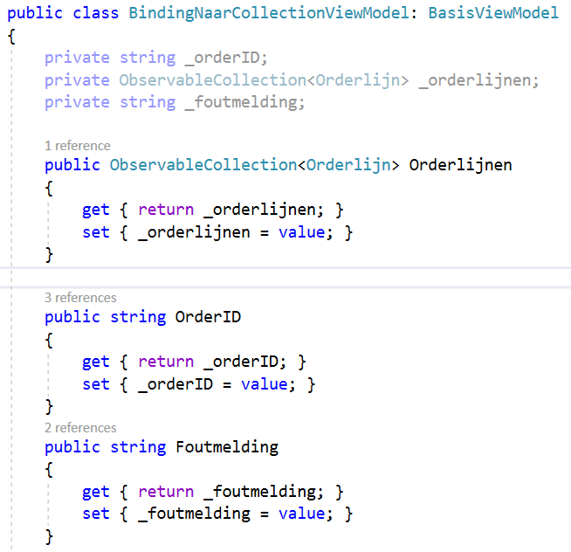
ViewModel

Slide 24
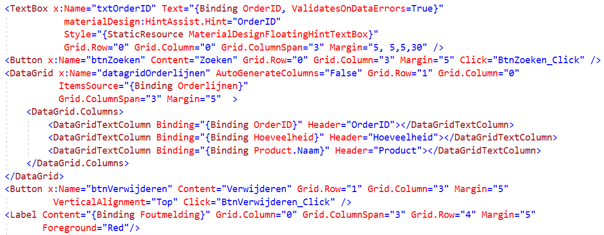
VIEW - XAML
Via Binding wordt opgegeven uit welke property de data moet gehaald worden. Deze properties komen uit het viewmodel.

Slide 25
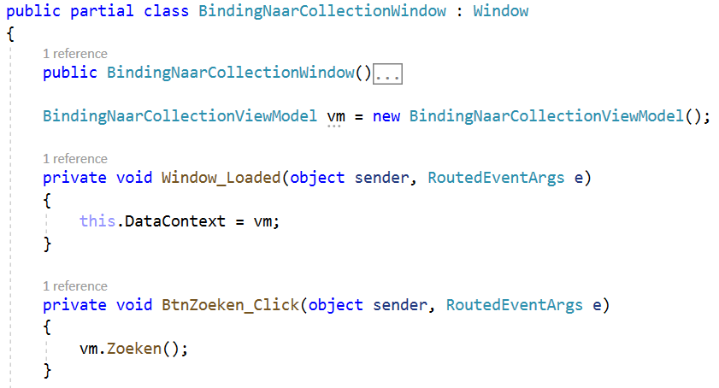
VIEW – XAML.CS
Koppeling tussen view en viewmodel wordt gemaakt.
Het viewmodel zal de BRON (Source) worden
Het viewmodel moet de acties uitvoeren

Slide 26

VIEW - XAML
De ValidatesOnDataErrors zal de this-methode van IDataErrorInfo automatisch oproepen bij het wijzigen van het veld. ColumnName zal ingesteld worden met de bindingproperty.

Slide 27
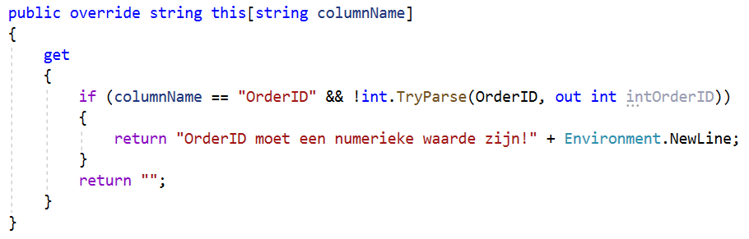
ViewModel

Slide 28
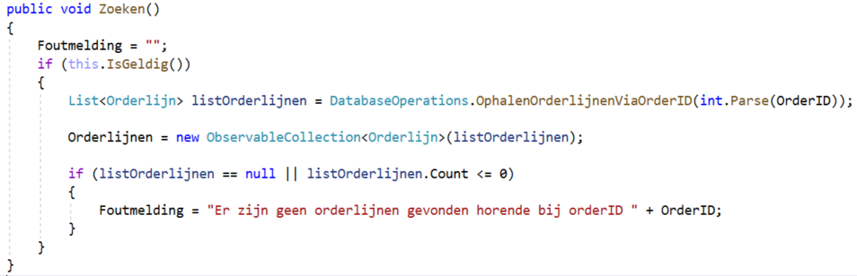
Viewmodel - ZOEKEN
Eerst nagaan of het viewmodel fouten bevat
De property Orderlijnen instellen met de gevonden lijst Orderlijnen uit de database. Zijn er geen orderlijnen, dan wordt de foutmelding ingesteld

Slide 29
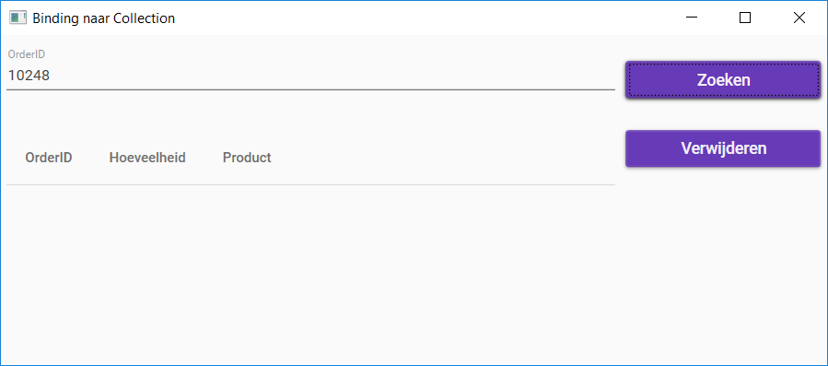

View - ZOEKEN
Probleem: Gevonden Orderlijnen of Foutmeldingen worden niet getoond.
Reden: Wanneer via de code wijzigingen zijn aangebracht aan het object dan, zijn deze niet zichtbaar in de window. Er wordt geen trigger gestuurd naar het window om te verversen.
Oplossing: INotifyPropertyChanged

Slide 30
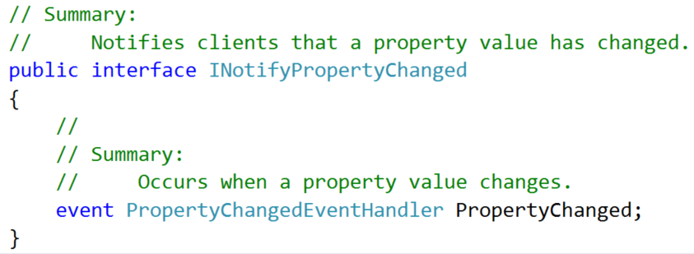
inotifypropertychanged
De delegate heeft 2 parameters nl.
sender: degene die het event veroorzaakt
e: object vh type PropertyChangedEventArgs

Slide 31
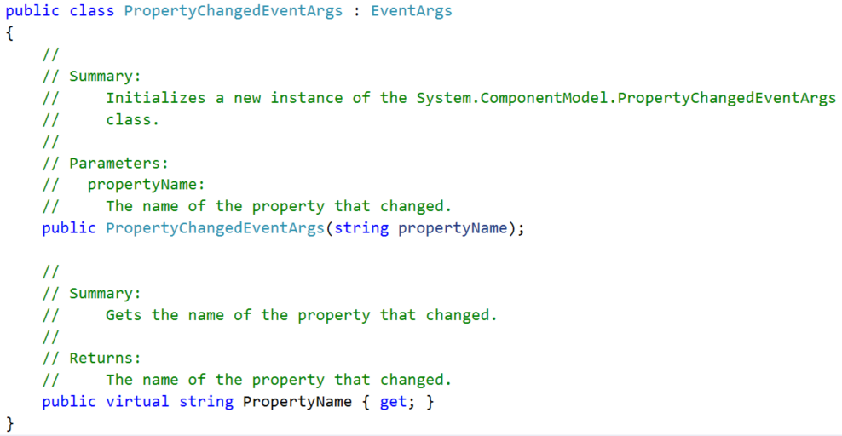
inotifypropertychanged
Constructor met parameter propertyName van het type string. Dit moet de naam zijn van de Property die veranderd is.

Slide 32
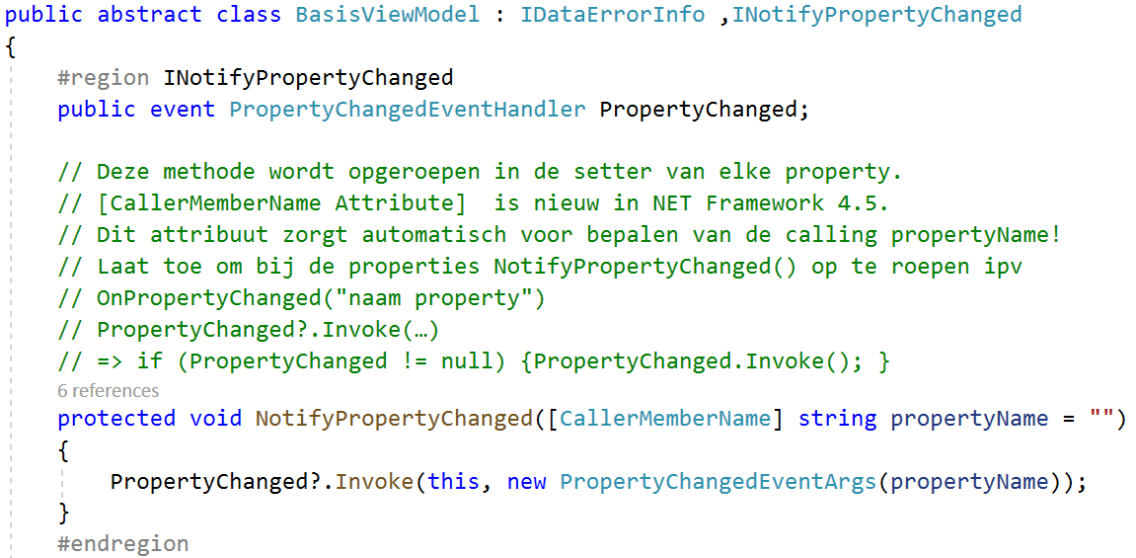
basisviewmodel
Event moet verplicht geïmplementeerd worden van Interface INotifyPropertyChanged

Slide 33
basisviewmodel
Hulpmethode om event telkens op te roepen

Slide 34
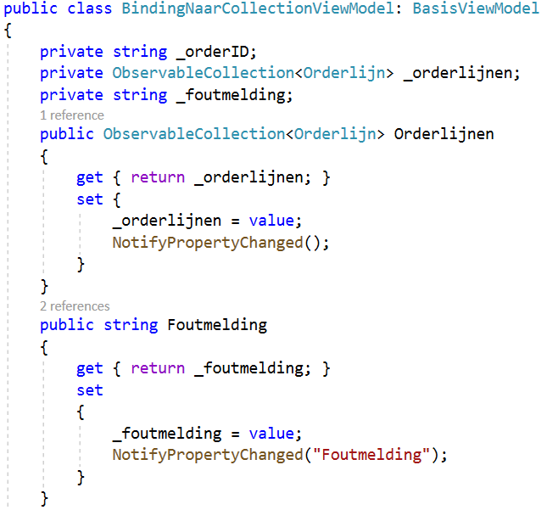
Viewmodel
Er zijn 2 manieren om hulpmethode voor event op te roepen
zonder propertynaam: dan zal de propertynaam meegegeven worden van de property die het oproept
met propertynaam

Slide 35
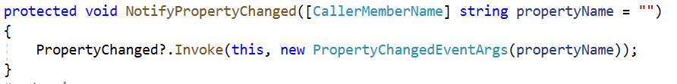
Alternatief vanaf Framework version 4.5.
Via CallerMemberName wordt er nagegaan welke property de methode heeft opgeroepen.
https://www.c-sharpcorner.com/article/use-of-callermembername-with-inotifypropertychanged-interface-in-wpf-mvvm/

Slide 36
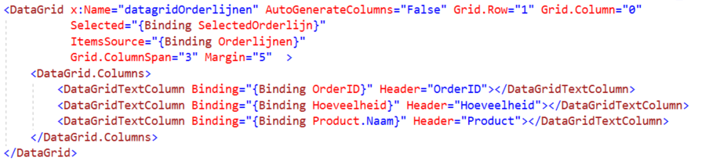
Datagrid – geselecteerde Rij

Slide 37
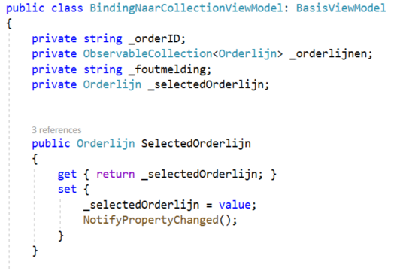
viewmodel

Slide 38
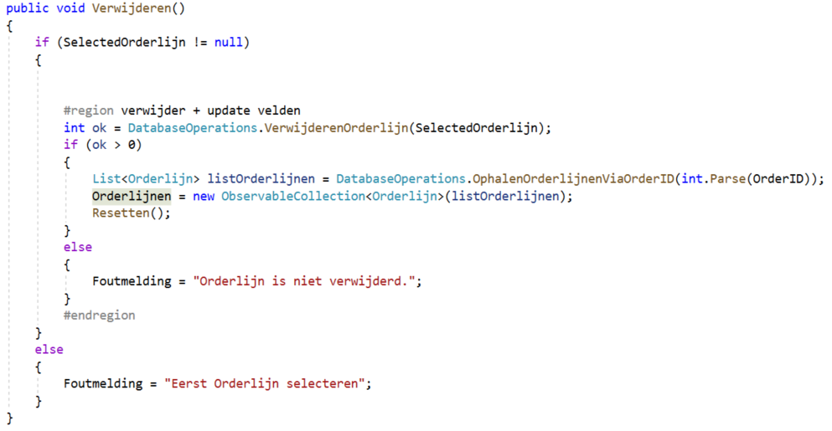

Slide 39
INotifyPropertyChanged
In de klassen van het EntityFramework mogen we niets aanpassen. Hoe gaan we dan de INotifyPropertyChanged implementeren?
-> package PropertyChanged.Fody

Slide 40
FodyWeaver.xml
Voeg het bestand FodyWeavers.xml toe aan je DAL-project en voeg onderstaande code toe. Dit zorgt ervoor dat de “fody”-code gekoppeld wordt aan de compiler
<?xml version="1.0" encoding="utf-8"?>
<Weavers>
<PropertyChanged />
</Weavers>

Slide 41
Partial class Werknemer
using PropertyChanged;
[ImplementPropertyChanged]
public partial class Werknemer {
public string VolledigeNaam {
get { return Achternaam + " " + Voornaam; }
}
public override string ToString() {
return VolledigeNaam;
}
}
Deze klasse zit in een file WerknemerPlus.cs

Slide 42
Bronnen
http://blog.magnusmontin.net/2013/08/26/data-validation-in-wpf/
http://www.nbdtech.com/Blog/archive/2010/07/05/wpf-adorners-part-3-ndash-adorners-and-validation.aspx
http://www.codeproject.com/Articles/15239/Validation-in-Windows-Presentation-Foundation
http://www.codeproject.com/Tips/1014426/Implementing-Validation-using-IDataErrorInfo-Inter
https://codeblitz.wordpress.com/2009/05/08/wpf-validation-made-easy-with-idataerrorinfo/
https://docs.microsoft.com/en-us/dotnet/csharp/programming-guide/indexers/using-indexers

